Slide 1

Juan Mari Díaz, Unai Pinilla e Imanol Lama

Slide 2
Contenido de la presentación
01
Descripción del reto
06
Panel web en tiempo real
Objetivos y requisitos
Nginx + HTML/JS
02
Arquitectura del sistema
07
Seguridad y persistencia
10 turbinas + concentrador + panel
API Key + PostgreSQL
03
08
Posibles Vías de Mejora
Modelo de datos
6 dimensiones de calidad
Posibles mejoras
04
09
Problemas y Retos
Concentrador FastAPI
Validación, persistencia y agregaciones
Problemas y Retos encontrados durante la realización.
05
10
Alternativas
Generadores individuales
Datos sintéticos y curva de potencia
Posibles alternativas del proyecto
11
Demo en vivo
docker compose up --build

Slide 3



01 · Descripción del reto
Modelo de datos
Concentrador FastAPI
Generadores individuales
Parque eólico con 10 generadores y un concentrador. Probabilidad N de datos erróneos por generador.
Valida los datos recibidos. Realiza agregaciones: media de producción del parque y agregados minutales.
Programas independientes que generan datos sintéticos distintos. Extras: seguridad + persistencia.
✓ Extras implementados: Seguridad con API Key · Persistencia con PostgreSQL · Panel web en tiempo real

Slide 4

02 · Arquitectura del sistema
10 TURBINAS
CONCENTRADOR FastAPI
turbina_01 · 2000 kW
🔑 Verifica API Key
✅ Valida con Pydantic
turbina_02 · 2500 kW
6 dimensiones calidad
PostgreSQL
POST /datos
+ API Key
lecturas
rechazados
agregados
turbina_03 · 1800 kW
💾 Guarda en PostgreSQL
turbina_04 · 2200 kW
📊 Agrega minutalmente
Panel Web
nginx + HTML/JS
polling 2s
📡 Expone endpoints REST
turbina_05 · 3000 kW
... turbina_06 → turbina_10
14 contenedores Docker · 10 turbinas + concentrador + base_datos + panel_web + nginx

Slide 5
03 · Modelo de datos · modelo.py
Campos de DatosTurbina
Campos de DatosTurbina
6 Dimensiones de Calidad del Dato
turbina_id
str
Identificador de la turbina
Completitud
Todos los campos obligatorios. Si falta uno → 422
timestamp
int
ms epoch
Exactitud
Valores reales y dentro de los límites
velocidad_viento
float
0 – 40 m/s
Validez
potencia_generada
float
0 – 3000 kW
El formato de los datos debe ser correcto, ej: tipos correctos
Consistencia
temperatura
float
-20 – 80 °C
Los datos deben tener sentido, ej: La relación de potencia generado con la velocidad del viento
rpm_rotor
float
0 – 25 rpm
Unicidad
No existen datos duplicados (mismo registro enviado dos veces)
es_erroneo
bool
El generador avisa del fallo
Puntualidad
Dato >5 min antiguo o timestamp futuro → rechazado
📁 modelo.py está en la raíz del proyecto, lo importan tanto el concentrador como los generadores.
Cambiar un rango físico en un solo sitio actualiza toda la validación.

Slide 6
04 · Concentrador FastAPI
1
2
3
4
5
Llega POST /datos
+ API Key header
verificar_api_key()
→ 401 si no válida
Pydantic valida
6 dimensiones → 422
Guardar en
PostgreSQL
Actualizar memoria FastApi
Endpoints expuestos
POST
/datos
Recibe y valida el dato de una turbina
GET
/estado
Estado en tiempo real del parque (panel web)
GET
/lecturas/recientes
Últimas 50 lecturas válidas
GET
/rechazados/recientes
Últimos 30 datos rechazados
GET
/agregados
Histórico de agregados minutales
⏱ tarea_agregacion_minutal() → asyncio.sleep(60) → INSERT INTO agregados_minutales ... GROUP BY turbina, minuto
Notes:
Cada 60 segundos, esta tarea agrupa las lecturas por turbina, calcula las medias y las inserta en una tabla de agregados minutales.

Slide 7
05 · Generadores individuales
Diferencias entre turbinas (via variables de entorno)
Turbina | Nominal kW | Viento m/s | P(error)
turbina_01 | 2000 | 12.0 | 10%
turbina_02 | 2500 ⬆ | 13.5 ⬆ | 8%
turbina_03 | 1800 ⬇ | 10.5 | 15% ⬆
turbina_05 | 3000 ★ | 14.0 ★ | 5% ★
turbina_08 | 1900 | 11.5 | 20% ⚠
Cut-in
3 m/s
Rated
12 m/s
Cut-out
25 m/s
Tipos de error inyectados:
fuera_rango
marcado
negativo
Valor físicamente imposible en un campo aleatorio
es_erroneo: True — el generador avisa al concentrador
Valor negativo
Notes:
Este gráfico demuestra cómo se realiza el cálculo de la potencia generado en función del viento, respetando los límites de arranque (cut-in) y frenado de emergencia (cut-out)

Slide 8

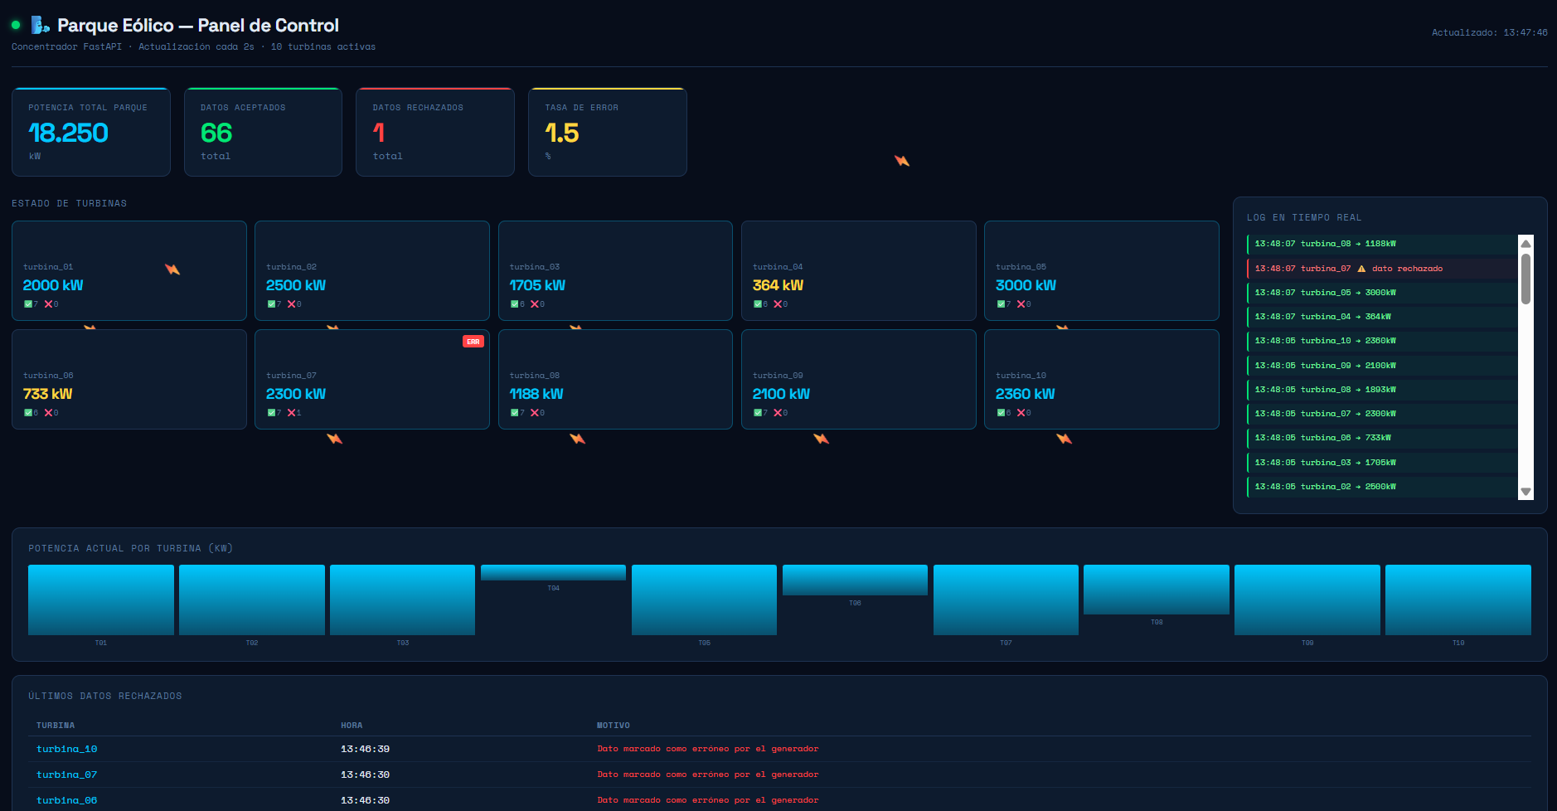

06-07 · Panel web y seguridad
Panel Web en Tiempo Real
Seguridad: API Key
Cada turbina incluye en la cabecera HTTP: x-api-key: parque_eolico_secreto Sin la clave → 401 Unauthorized
Con clave incorrecta → acceso denegado
Persistencia: PostgreSQL
lecturas
Todas las lecturas válidas
→ KPIs: potencia total, aceptados, rechazados, tasa error
rechazados
Datos inválidos + motivo
→ Grid de 10 turbinas con estado y potencia en tiempo real
→ Gráfico de barras de potencia por turbina
agregados_minutales
Media/total por turbina/min
→ Log en vivo de datos aceptados y rechazados
→ Tabla de últimos rechazos con motivo

Slide 9
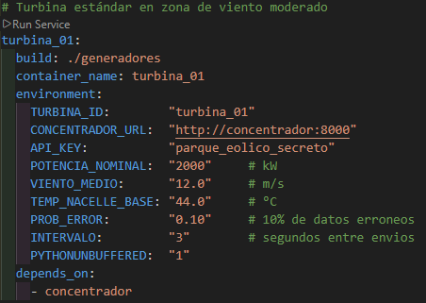
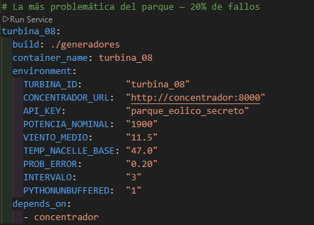
Docker Compose
1 imagen, 10 comportamientos
Todos los generadores usan el mismo Dockerfile pero con variables de entorno distintas
depends_on asegura el orden
Las turbinas esperan al concentrador. El concentrador espera a base_datos
Volumen nombrado
volumen_postgres persiste los datos. docker compose down no los borra
PYTHONUNBUFFERED=1
Los prints aparecen al instante en los logs

Slide 10
08 · Posibles Vías de Mejora
📊 Grafana + InfluxDB
🔔 Sistema de alertas
🔄 Websockets
Integrar Grafana conectado a InfluxDB para una visualización avanzada.
Notificaciones automáticas cuando los valores superen umbrales.
En lugar de polling, para actualizaciones en tiempo real.

Slide 11
09 · Problemas y Retos Encontrados
🔢 10 contenedores con el mismo Dockerfile
✅ Inyectamos variables de entorno únicas: POTENCIA_NOMINAL, PROB_ERROR, VIENTO_MEDIO.
Docker Compose los construye una sola vez y los lanza con configuración distinta.
⏱️ Arranque
✅ Uso de depends_on en Docker Compose
PostgreSQL tarda en inicializarse, por lo que el concentrador establece la conexión cuando la BD está lista.
📋 Validación de errores inyectados vs errores de rango
✅ Añadir es_erroneo: true en JSON.
Algunos datos erróneos (por avería) pasan la validación de Pydantic si el valor erróneo está dentro de rango.

Slide 12
10 · Alternativas Posibles
InfluxDB
Panel web
InfluxDB sería más adecuado para series temporales, pero se eligió PostgreSQL por familiaridad y nos permite tener todo en un mismo sitio (datos válidos y registros de errores).
Grafana conectado directamente a PostgreSQL daría un panel mucho más potente.
MQTT
Validación
En lugar de HTTP/REST se podría usar MQTT con el concentrador como suscriptor.
En lugar de Pydantic se podría usar jsonschema o marshmallow.

Slide 13
Demo en vivo
Arrancar el sistema
Demostrar rechazo sin API Key
1
docker compose up --build
4
curl -X POST http://localhost:8000/datos \
-H "Content-Type: application/json" \
-d '{"turbina_id":"intruso",...}'
Construye imágenes y lanza los 14 contenedores
→ 401 Unauthorized
Abrir el panel web
Consultar PostgreSQL
2
http://localhost
5
docker exec -it base_datos psql -U deusto -d parque_eolico_db
Ver turbinas en tiempo real, gráfico de potencia y log
SELECT turbina_id, COUNT(*) FROM rechazados GROUP BY 1;
Ver FastAPI Docs
3
http://localhost:8000/docs
Probar endpoints manualmente, enviar datos de prueba

